Slide 1

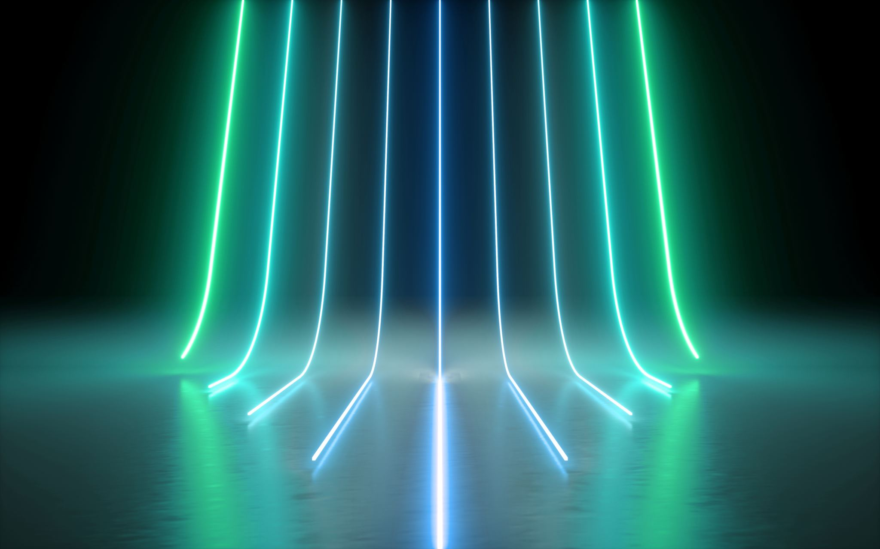
ALPRIME

Slide 2
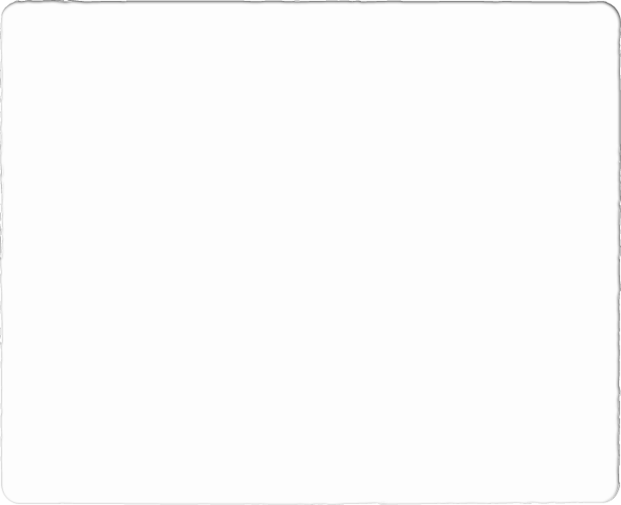
Contextualização
Iremos monitorar o Hardware (Memória RAM ,CPU, Disco) das máquinas de recarga de bilhetes para assegurar um melhor funcionamento delas, em caso de mal uso ou falta de recursos os usuários poderão saber antes de usar, e a empresa terá uma visão micro e macro dos funcionamentos e produtividade de cada máquina e, serão alertados em caso de algum problema.

Slide 3
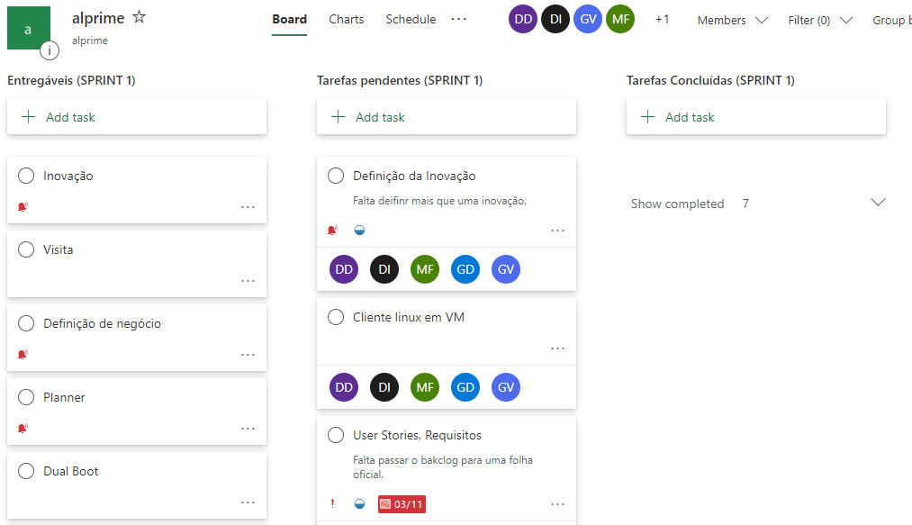
Organização Planner

Slide 4
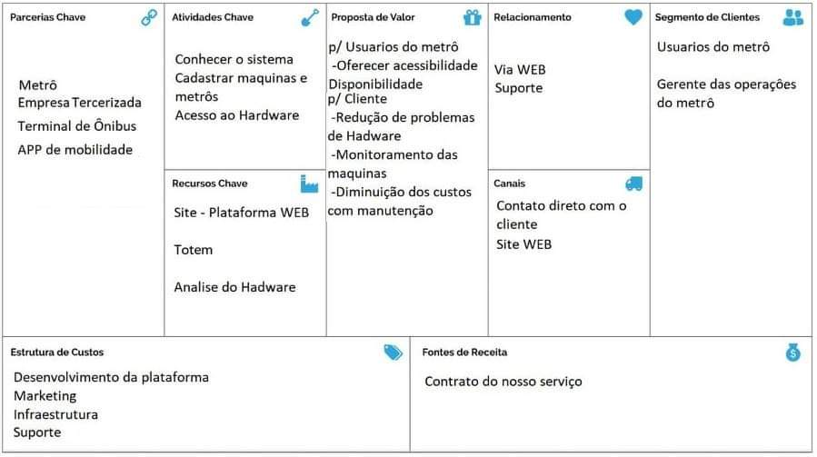
Canvas

Slide 5
Github e Azure.

Slide 6
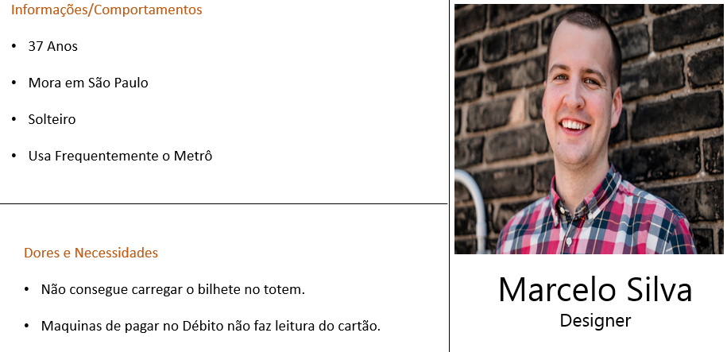
Proto Persona Usuário do Metrô

Slide 7
User Stories Marcelo
Eu, Marcelo, como usuário frequente do metrô, gostaria de não enfrentar fila para recarregar o bilhete e não ser surpreso com máquinas com defeito, para evitar frustações e atrasos no meu trajeto.

Slide 8
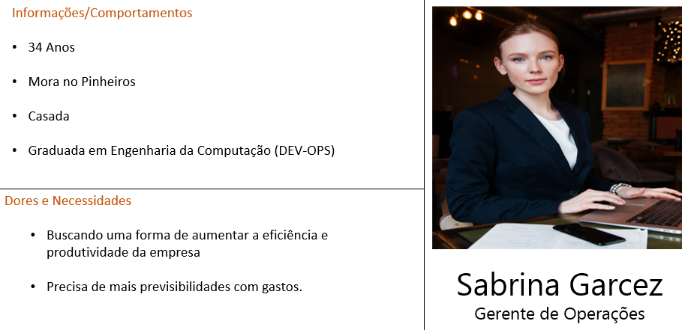
Proto Persona Gerente

Slide 9
User Stories - Sabrina
Eu, Sabrina, como gerente de operações, desejo poder saber mais informações sobre os totens, incluindo vida útil, usabilidade, lucro etc, para assim aumentar a eficiência e se possível diminuir os gastos da empresa.

Slide 10
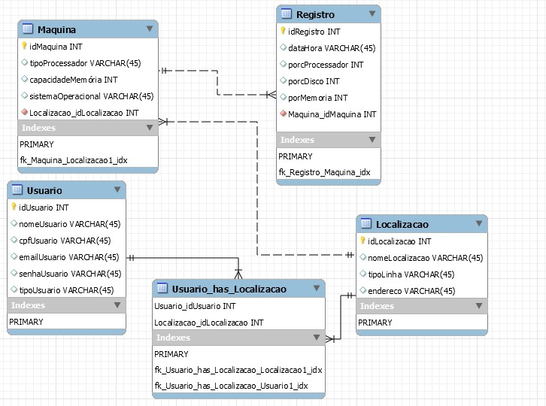
Modelo Lógico

Slide 11
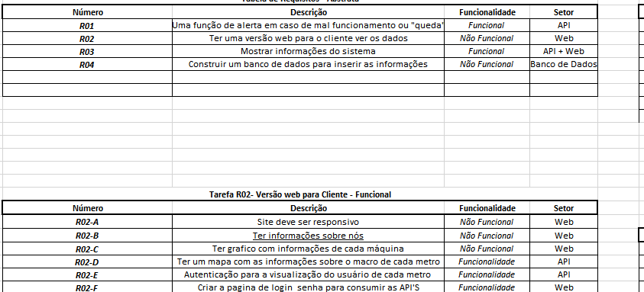
Backlog

Slide 12
Site Institucional
Demonstração

Slide 13
Visita
Como foi? O que aprendemos de interessante?

